Slide 1
Тема: «Дискретное представление информации»

Slide 2
Для передачи данных используется физический процесс, который можно описать математической формулой и называется он сигналом. Сигнал — это изменяющийся во времени физический процесс. Сигналы могут порождать в физических телах изменения свойств. Это явление называется регистрацией сигналов. Сигналы, зарегистрированные на материальном носителе, называются данными.

Slide 3
Сигналы различают по способу их представления, как аналоговые и дискретные.
Информация
Аналоговая-непрерывная
Дискретная-цифровая
Воспринимается
человеком
Воспринимается вычислительной техникой

Slide 4
Примером аналогового и дискретного представления информации можно привести наклонную плоскость и лестницу.

Slide 5
Аналоговая информация – характеризуется плавным изменением ее параметров.
Дискретная информация – базируется на ряде фиксированных уровней представления заданных параметров, взятых в определенные промежутки времени.

Slide 6
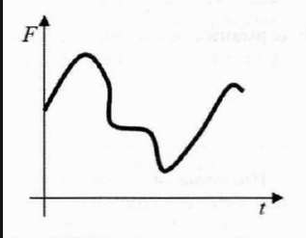
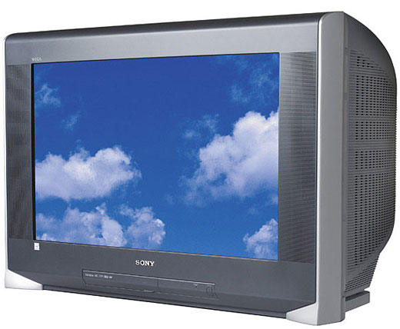
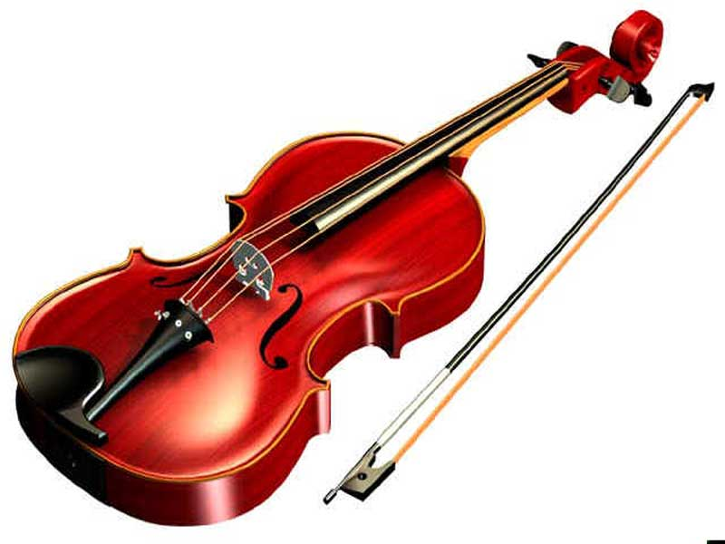
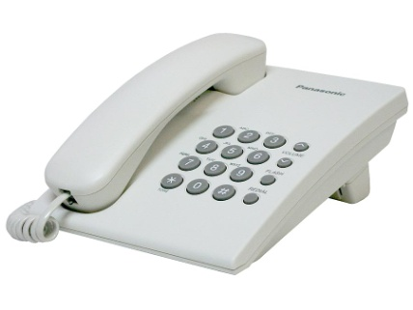
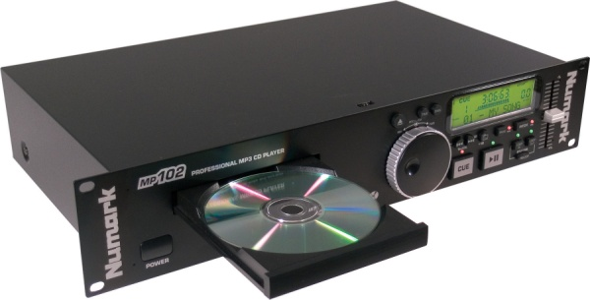
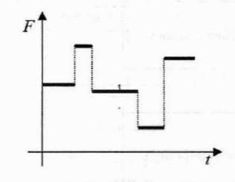
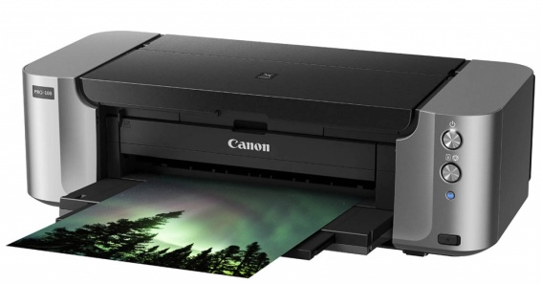
Источники аналоговой информации:
Скрипка
Телевизор
Телефон
Источники цифровой информации:
Принтер
Монитор
Проигрыватель компакт-дисков

Slide 7
Преобразование графической и звуковой информации из аналоговой формы в дискретную производится путем дискретизации, т.е. разбиения непрерывного графического изображения или непрерывного (аналогового) звукового сигнала на отдельные элементы. В процессе дискретизации производится кодирование, т.е. присвоение каждому элементу конкретного значения в форме кода. (например: разным цветам присвоить номер или музыку записать нотами)

Slide 8
Дискретизация – это преобразование непрерывных изображений и звука в набор дискретных значений, каждому из которых присваивается значение кода. Создавать и хранить графические объекты в компьютере можно двумя способами – как растровое или как векторное изображение. Для каждого типа изображений используется свой способ кодирования.

Slide 10
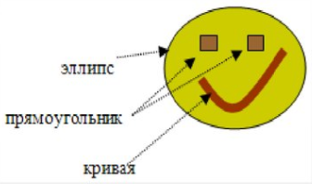
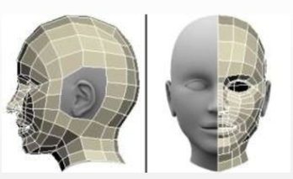
Векторное кодирование
Векторные рисунки формируются из графических примитивов.
Для каждого примитива задаются:
Вид(точка, прямая, кривая, окружность и т.д.)
Координаты опорных точек
Цвет заливки
Цвет толщины и стиль линии контура.
Используются двумерные и трехмерные координаты.

Slide 11
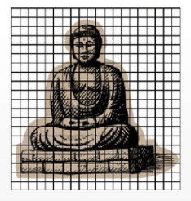
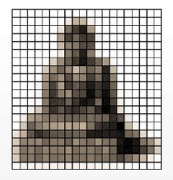
Растровое кодирование
Шаг 1. Дискретизация
Разбивка на пиксели
Шаг 2. Для каждого пикселя определяется цвет
Пиксель – это наименьший элемент рисунка, для которого можно независимо установить цвет

Slide 12
Качество растрового изображения
Разрешающая способность: количество точек на единицу длины изображения

Slide 13
Качество растрового изображения
Цветные изображения могут иметь различную глубину цвета, которая задается количеством битов, используемых для кодирования цвета точки

Slide 14
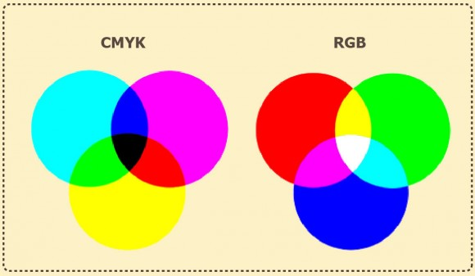
Для представления цвета используются две обратных друг другу цветовые модели: CMYK или RGB
Цветовая модель – представление цвета в виде совокупности чисел

Slide 15
Модель RGB используется в телевизорах, мониторах, проекторах, сканерах, цифровых фотоаппаратах. Основные цвета в этой модели: красный (Red), зеленый (Green), синий(Blue).

Slide 16
Кодирование звуковой информации
Дискретизация – это разделение пространства или времени на фиксированные по размеру области или отрезки.

Slide 17
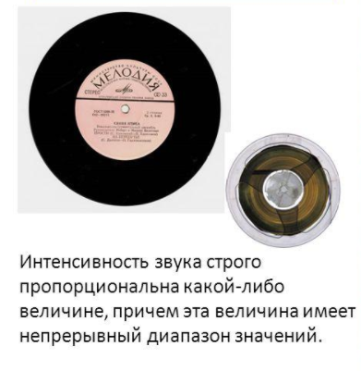
Аналоговая форма
Цифровая форма

Slide 18
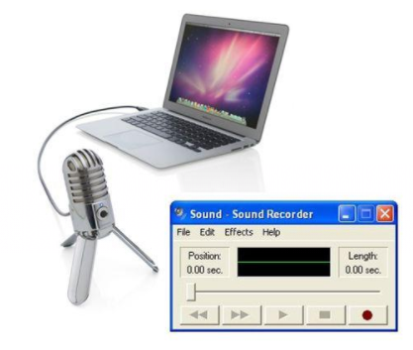
Преобразование
В основе кодирования звука с использованием ПК лежит процесс преобразования колебаний воздуха в колебания электрического тока и последующая дискретизация аналогового электрического сигнала.
Аналоговый сигнал – сигнал данных, у которого каждый из представляющих параметров описывается функцией времени и непрерывным множеством возможных значений.

Slide 19
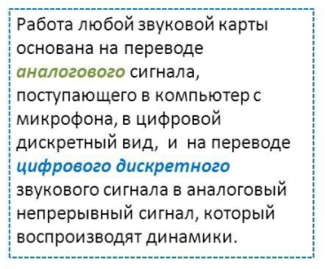
Звуковая карта
Операцию записи звука осуществляет аналого-цифровой преобразователь
(АЦП)
Операцию вывода звука осуществляет цифро-аналоговый преобразователь (ЦАП)

Slide 20
При преобразовании звуковой информации в цифровую ее подвергают дискретизации и квантованию.

Slide 21
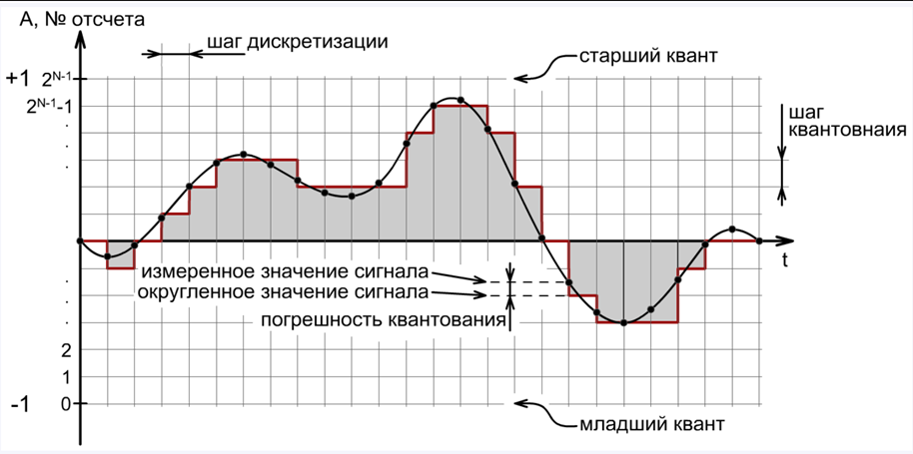
Дискретизация заключается в замерах величины параметров аналогового сигнала огромное множество раз в секунду.
Привидение в соответствие уровня сигнала определенной величине диапазона и есть квантование.

Slide 22
Представление видеоинформации
В последнее время компьютер все чаще используется для работы с видеоинформацией. Простейшей такой работой является просмотр кинофильмов и видеоклипов.

Slide 23
Прежде всего, фильм это сочетание звуковой и графической информации. Кроме того, для создания на экране эффекта движения используется дискретная по своей сути технология быстрой смены статических картинок.

Slide 24
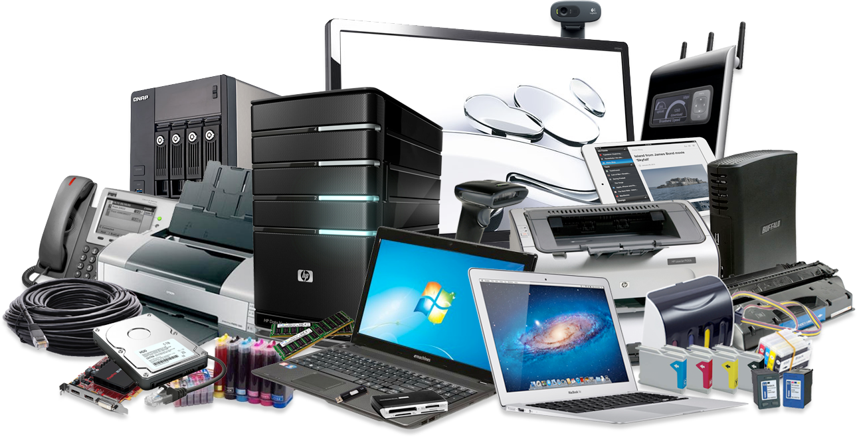
Спасибо за внимание)

